Slide 1

Notes:
The human cloud

Slide 2
We helpen gebruikers Mensen
Notes:
Dit is de favo sheet, qua kleur indeling, mooi nadruk gebruikt
Foto variant toevoegen (uberhaupt meer fotografie toevoegen)
Screenshot toevoegen in een wolk figuur niet met kleur overlay (foto’s wel met kleur overlay

Slide 3
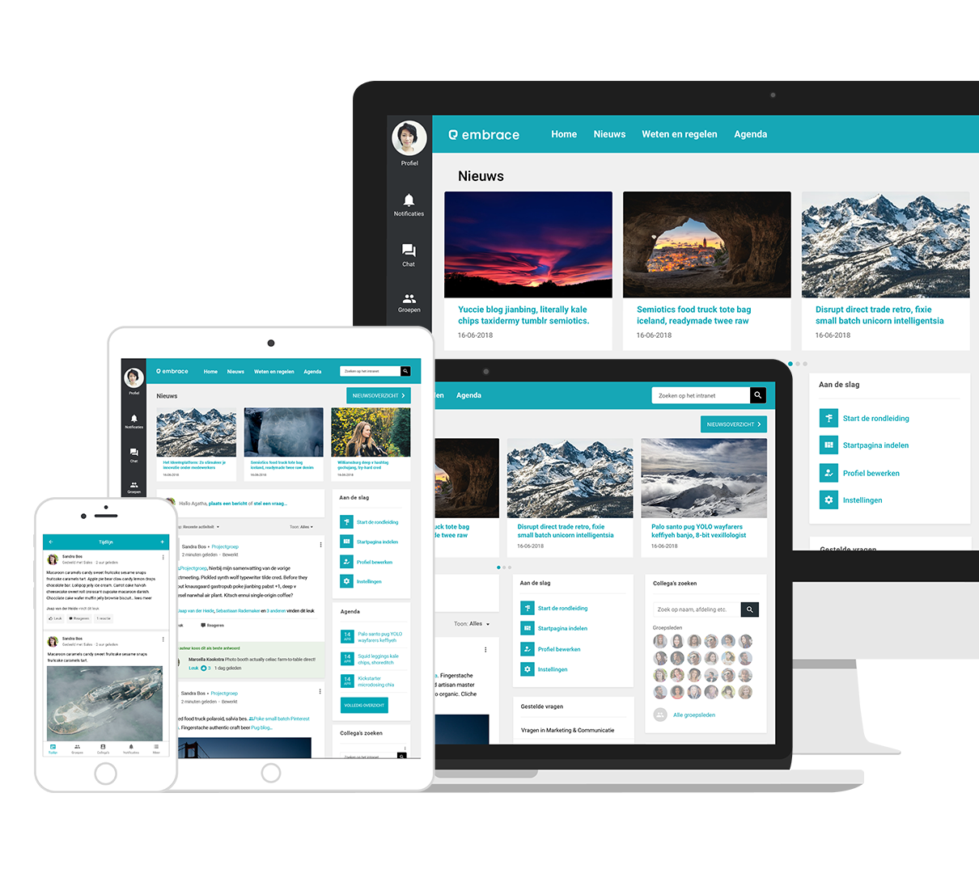
De digitale werkplek van Embrace
Functionaliteiten en voordelen
Notes:
@Linn: gifje maken van de design mogelijkheden

Slide 4
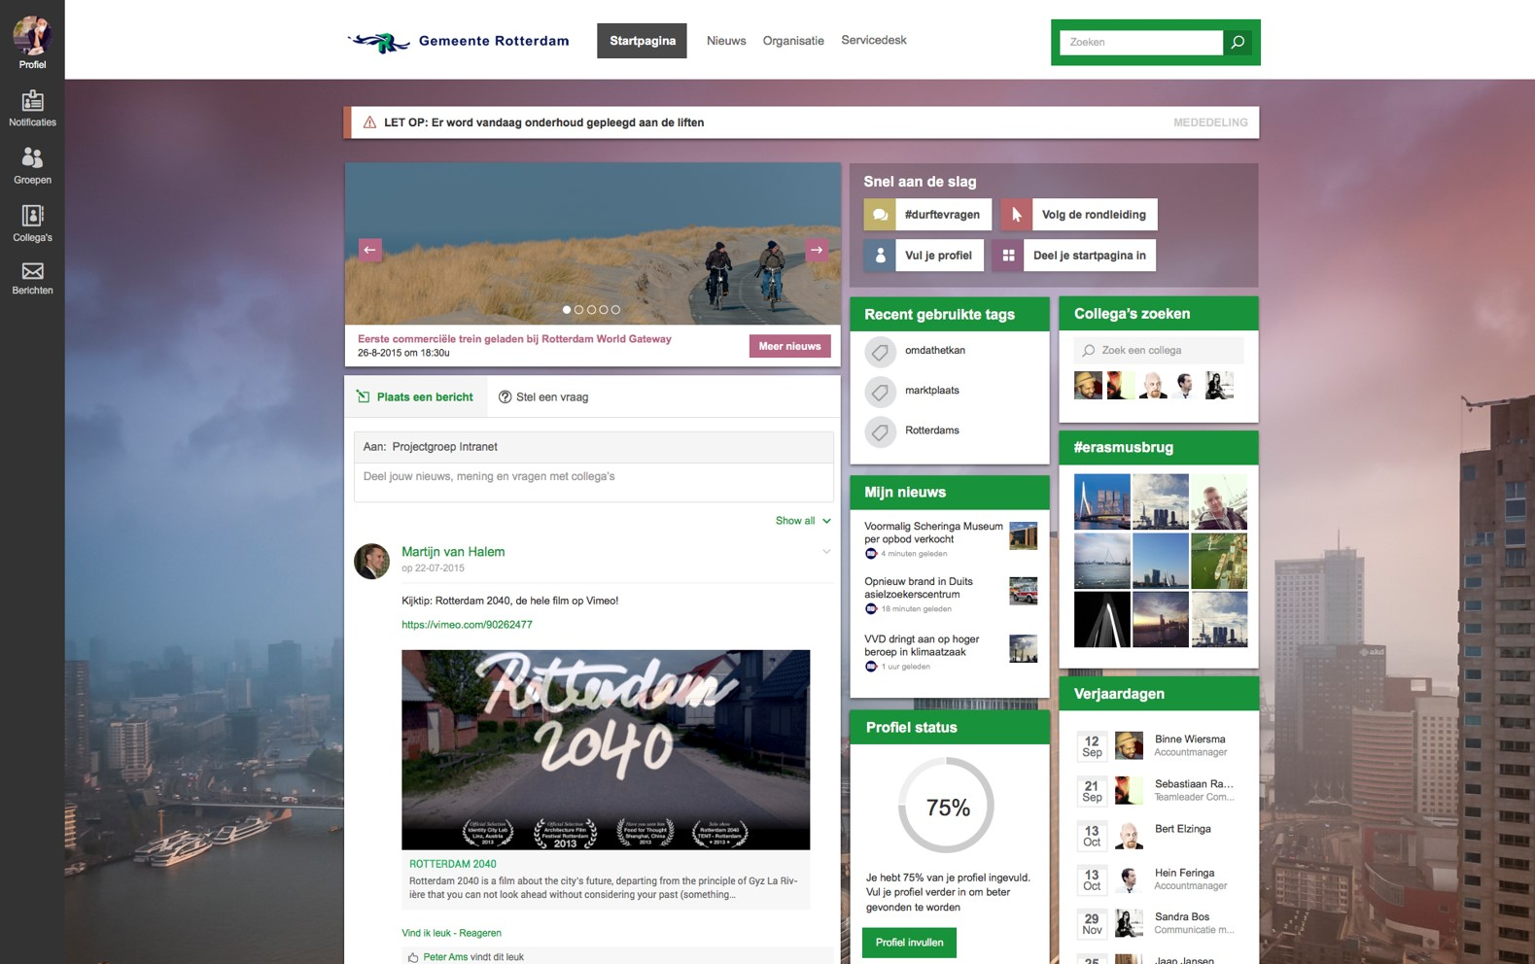

Slide 5
Onze klanten
11 ziekenhuizen..
Ziekenhuisgroep Twente
Pantein
Gelderse Vallei Ziekenhuis
18 cure, welzijn & overig.. GGZ NHN
Zienn
GGD Flevoland
zakelijke klanten..
Wehkamp
VPRO
Deltares
100 gemeenten..
Gemeente Rotterdam
Gemeente Groningen
Gemeente Nijmegen
zorg instellingen..
Thebe
zinn
Liberein
overheids instellingen..
Meldkamer noord Nederland
Provincie Limburg
Waterskip Fryslan

Slide 6
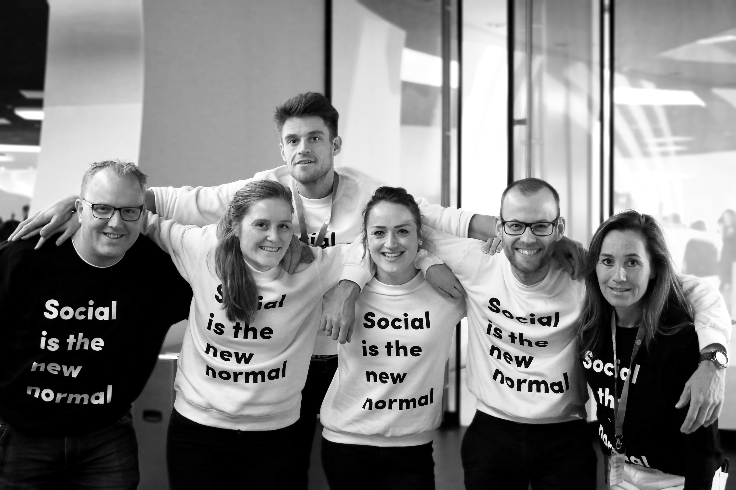
Wie zijn wij?
135 medewerkers (Embrace, Umbrella en Qvision)
Ontwikkelaars, content strategen, interactie ontwerpers
Veranderconsultants en meer
Groningen, Sneek, Zeist, Best, Sofia, Braunschweig

Slide 7
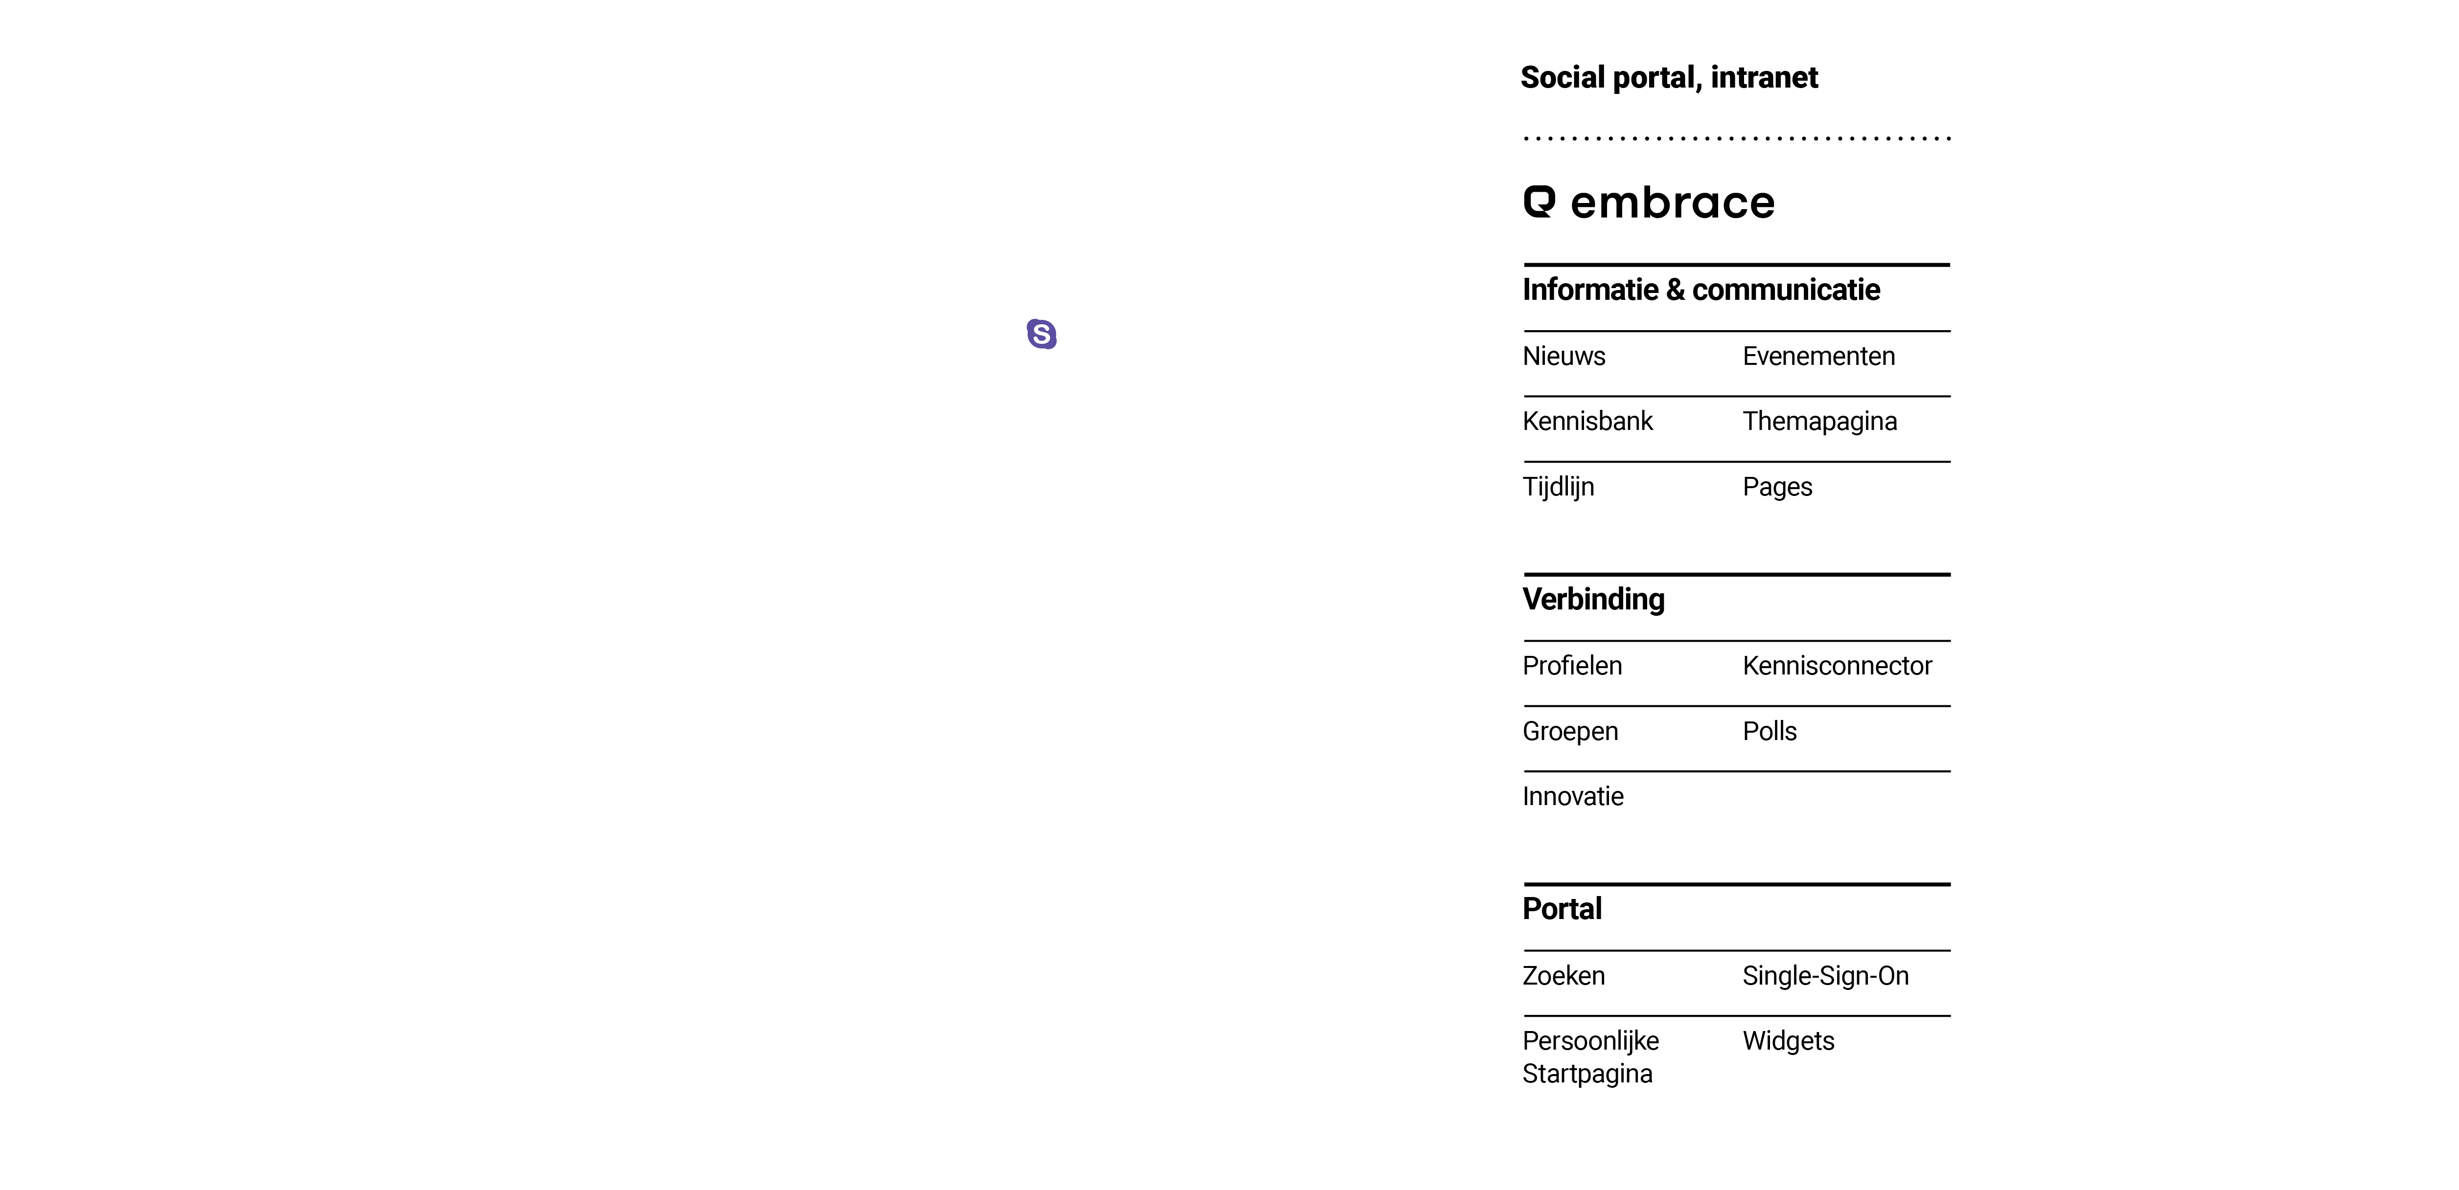
De rol van een social intranet

Slide 8


Waarom Social business
Professional
Organisatie
De wereld
Minder bureaucratie, hiërarchie, meer mogelijkheden voor verbinding
Meer wendbaarheid, minder grip
Sneller inspelen op verandering en mobiliseren van kennis bij complexe vraagstukken

Slide 9

Waarom social business?
Sneller inspelen op veranderingen en mobiliseren van kennis bij complexe vraagstukken
Minder grip, meer wendbaarheid
Minder bureaucratie en hiërarchie, meer mogelijkheden voor verbinding

Slide 10




Wat doet een onlineplatform voor medewerkers in de zorg?
Interactie met collega’s
Kennis en informatie vinden
Nieuws en weetjes
Regelen, kennis delen en toevoegen

Slide 11
Doelstellingen
Interactie met collega’s
Kennis en informatie vinden
Kennisuitwisseling voor reflectie en nieuwe oplossingen
Kwaliteit en vaardigheid vergroten
Regelen, kennis delen en toevoegen
Nieuws en weetjes
Betrokken en beter geïnformeerd
Matchmaker tussen ondersteunende diensten en collega’s

Slide 12











Partnerships Awards & nominaties Security & beveiliging

Slide 13



Embrace security
We understand that having a secure solution is paramount for our customers in this era of hacking.

Slide 14

Embrace security
We understand that having a secure solution is paramount for our customers in this era of hacking.

Slide 15









Wij werken samen met
Allemaal hele toffe clubs die het nog beter maken

Slide 16
Wat voegt de kennisconnector toe aan jouw organisatie?
Ondersteunend aan netwerkorganisatie
Vergroten zelfkennis onder mederwerkers
We understand that having a secure solution is paramount for our customer. We understand that having a secure solution is paramount for our customer
We understand that having a secure solution is paramount for our customer. We understand that having a secure solution is paramount for our customer
Zicht op aan- en afwezige kennis
Verbeteren strategische wendbaarheid
We understand that having a secure solution is paramount for our customer. We understand that having a secure solution is paramount for our customer
We understand that having a secure solution is paramount for our customer. We understand that having a secure solution is paramount for our customer

Slide 17
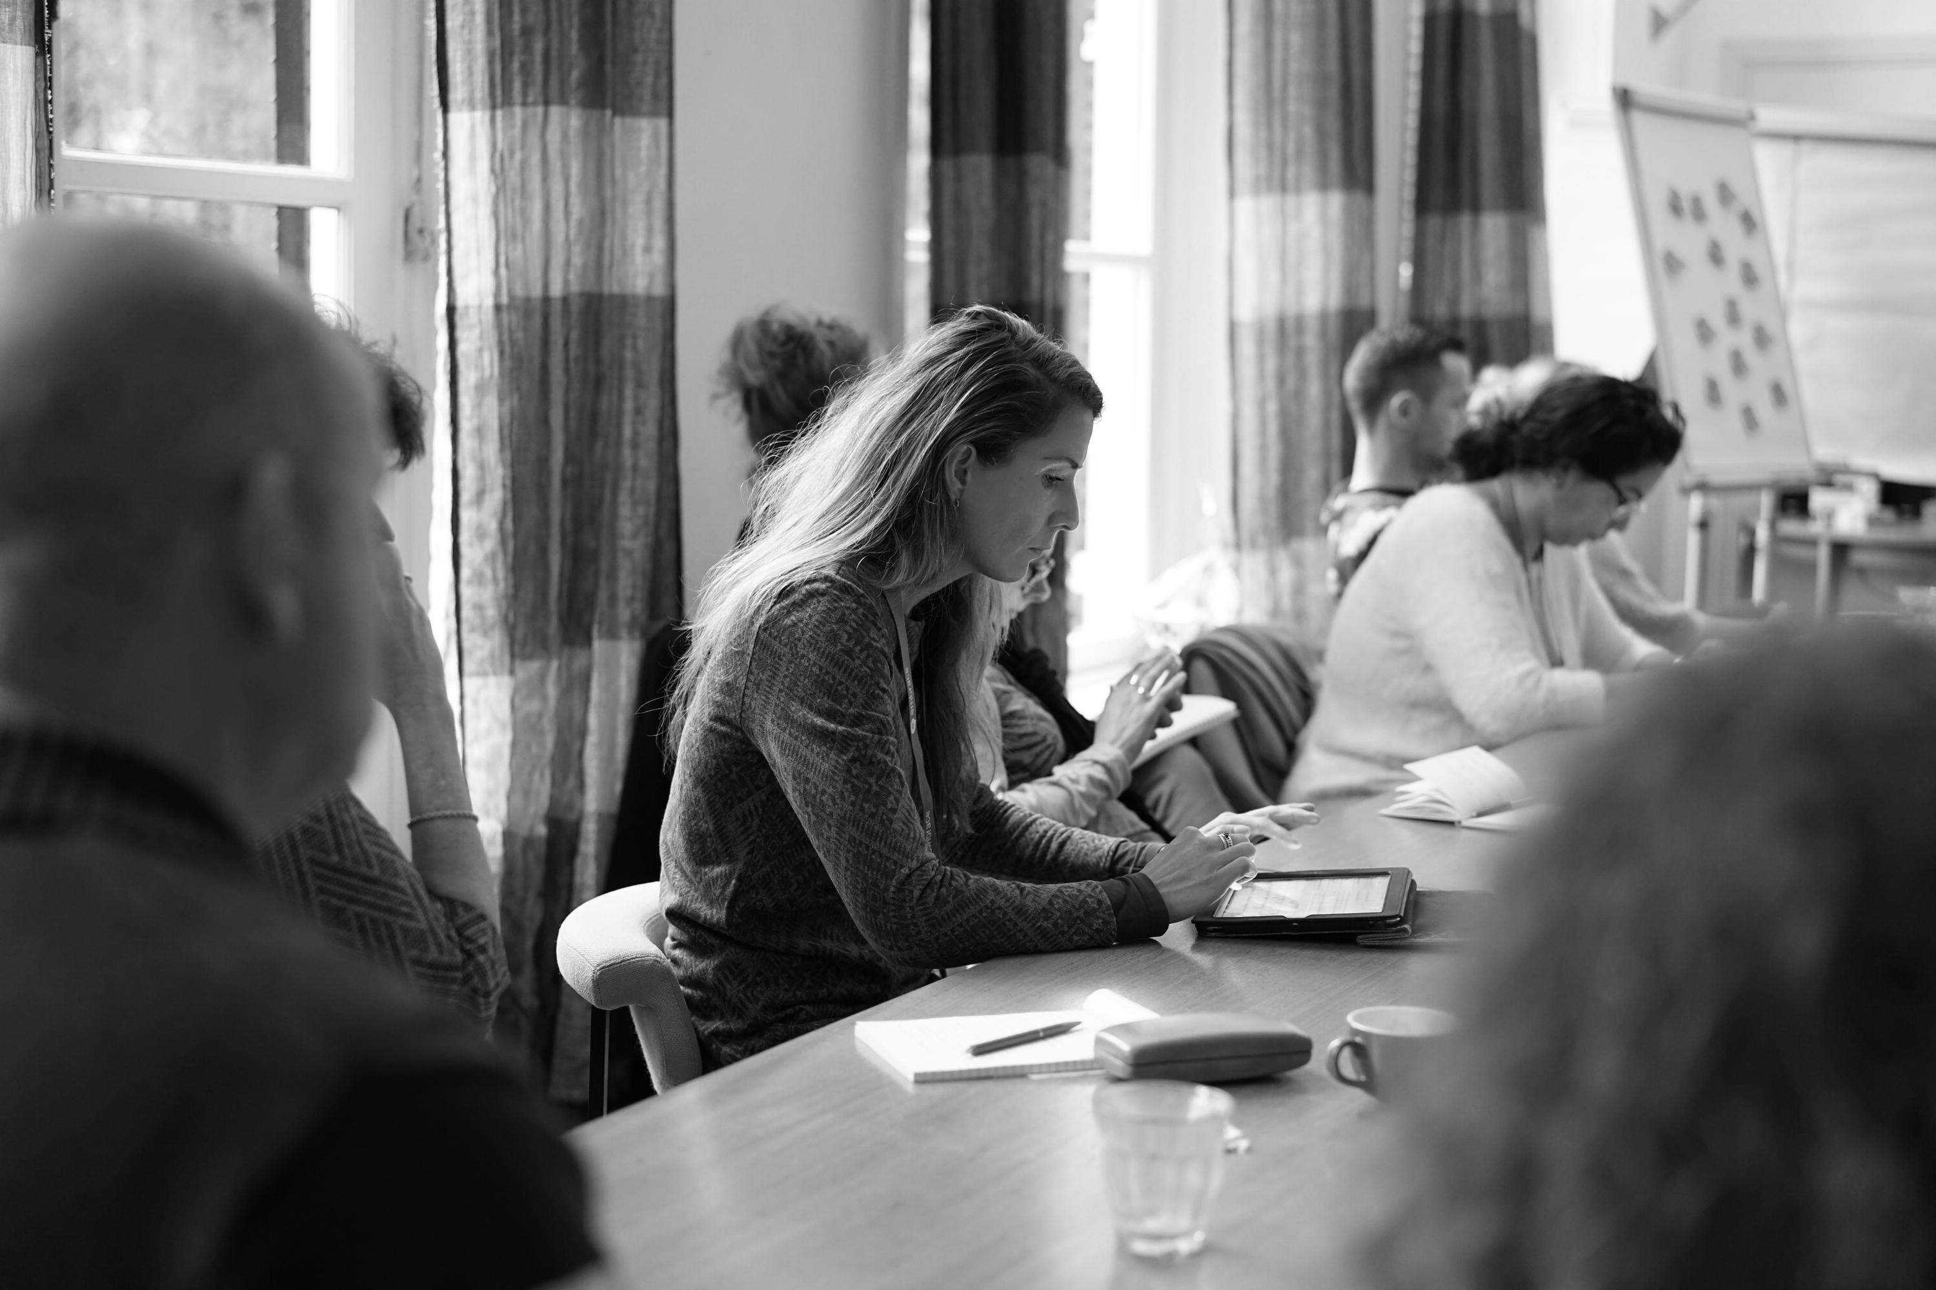
“Om te verbinden moet je elkaar eerste weten te vinden”
- Frank Smit
Ruimte voor een mooie anekdote over het ontstaan en de betekenis van deze quote gesproken door een groot man.

Slide 18

Rechts tekst, links icoon of afbeelding
Deze slide is in alle kleuren beschikbaar. Het kleurvlak word gebruikt voor een icoon. Rechts is ruimte voor tekst. Zorgt dat de tekst in het witte gedeelte blijft

Slide 19

Links tekst en rechts icoon
Ook deze slide is in alle kleuren beschikbaar. Precies het zelfde alleen dan andersom.

Slide 20
Bedrijfspresentatie Embrace
Slide templates

Slide 21


Bedrijfspresentatie Embrace
The human cloud

Slide 22
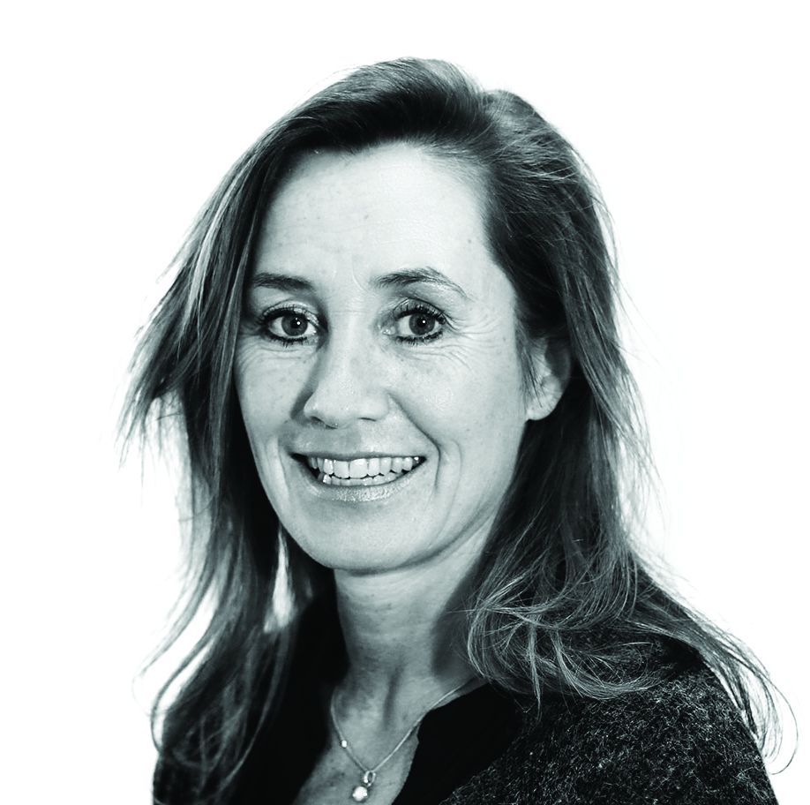

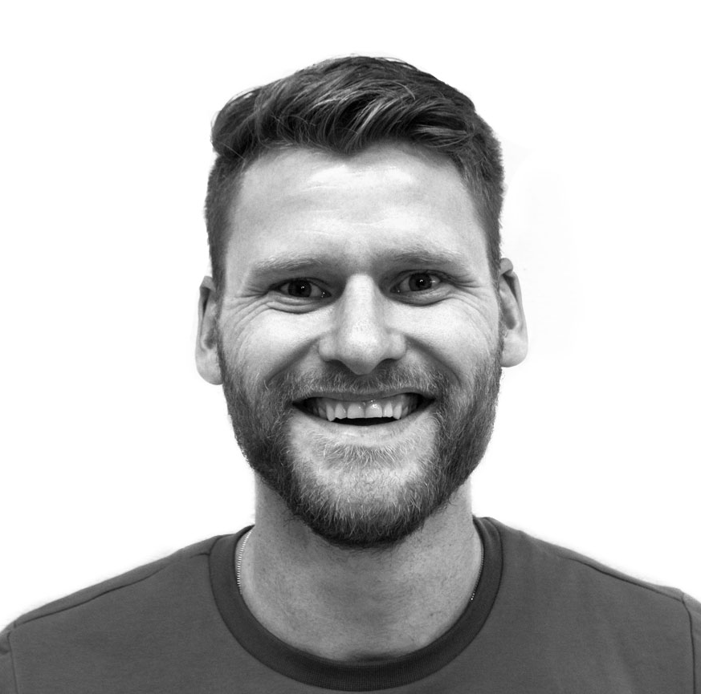
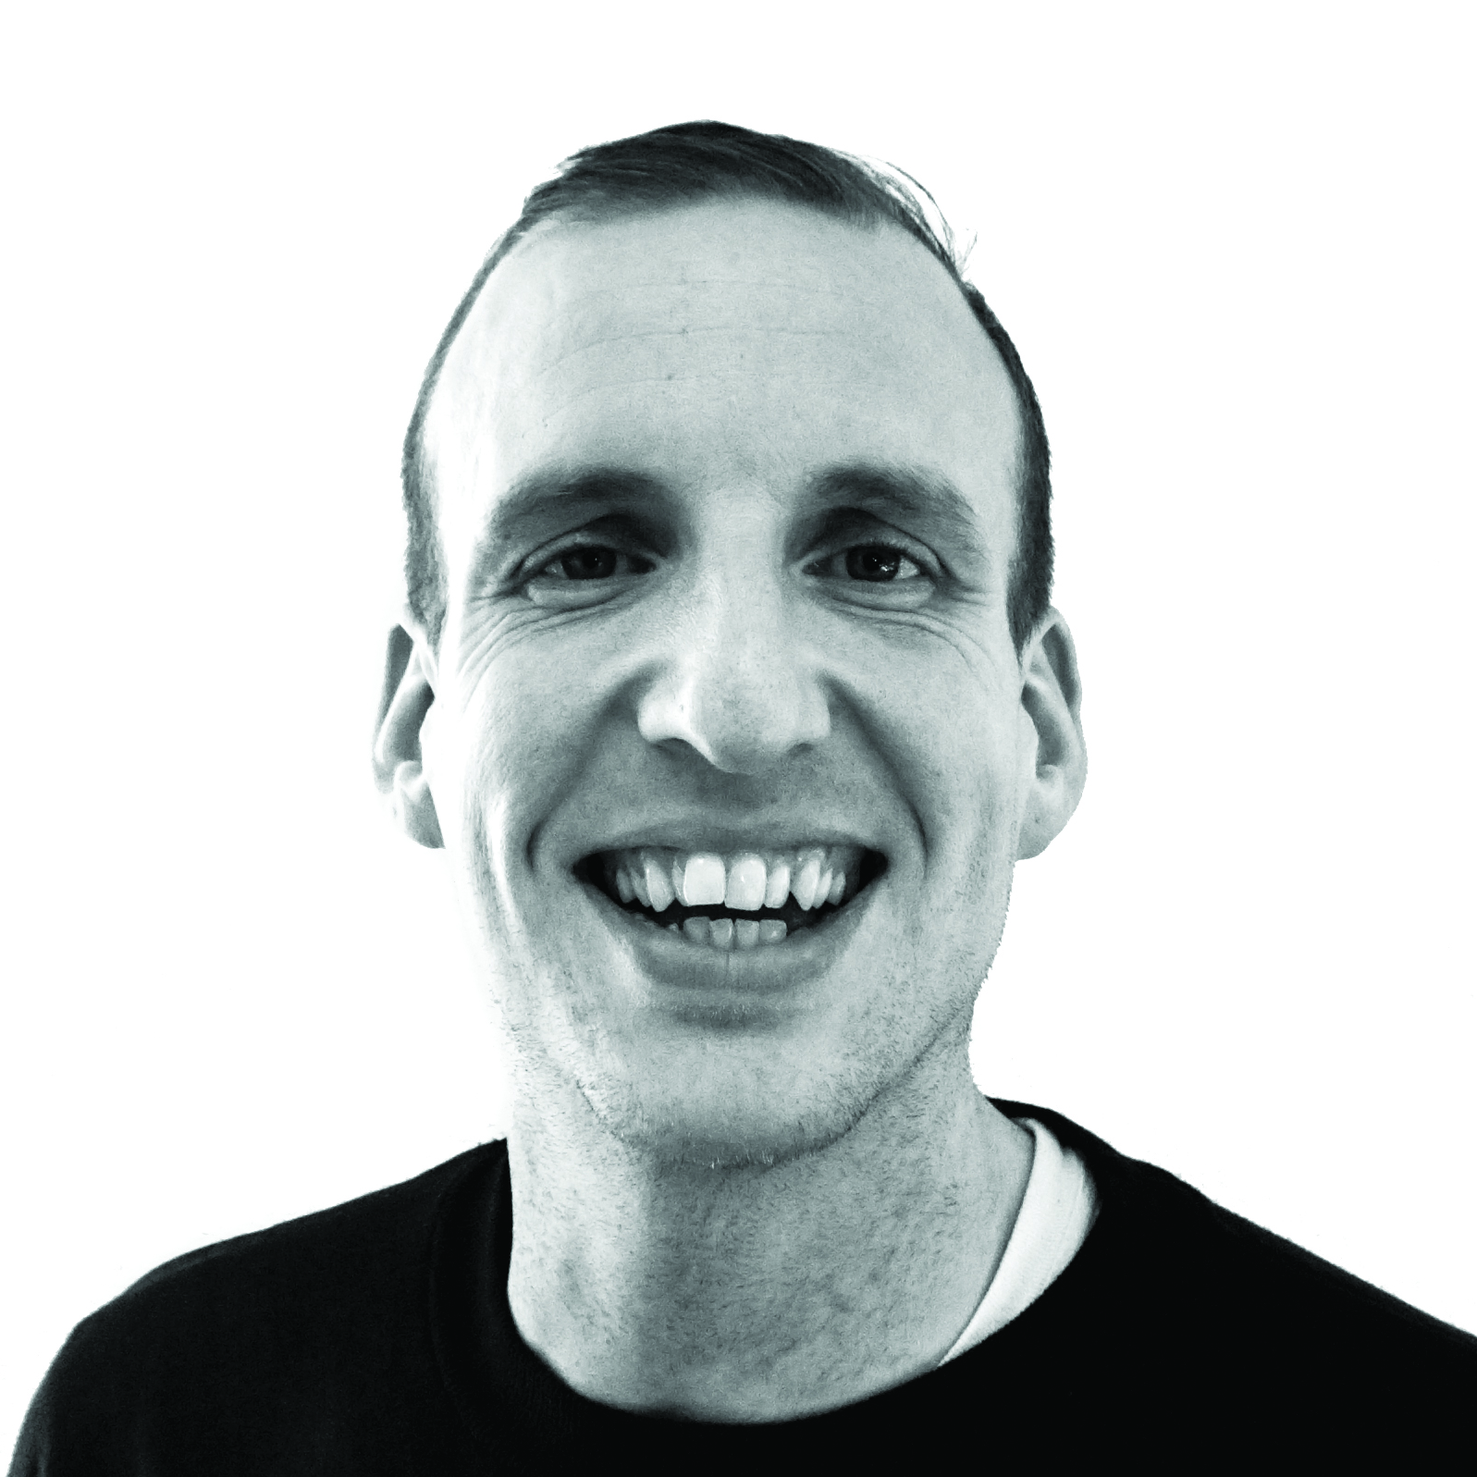
Contact
Esmée Burger
Edwin Cnossen
Dolon Knol
Paul Goedhart
Adviseur zorg & welzijn
Adviseur overheid & onderwijs
Accountmanager
Adviseur zakelijk
06 511 244 04 | 088 0232 000
esmeeburgers@embracesbs.com
06 511 244 04 | 088 0232 000
esmeeburgers@embracesbs.com
06 511 244 04 | 088 0232 000
esmeeburgers@embracesbs.com
06 511 244 04 | 088 0232 000
esmeeburgers@embracesbs.com

Slide 23




